Slide 1
How Effective is Multiple-Vantage Point Domain Control Validation? 多观测点域名控制验证的有效性如何？USENIX Security23’
盖乐

Slide 2
目录
一、研究背景与动机
二、研究方法与框架
三、实验与结果分析
四、讨论与总结

Slide 3
一、研究背景与动机
Introduction

Slide 4
一、研究背景—什么是RPKI？
RPKI（Reource Public Key Infrastructure，资源公钥基础设施）是一种基于PKI（Public Key Infrastructure，公钥基础设施）的技术，专门用于验证BGP发布的路由信息的真实性和合法性，防止路由劫持等网络安全问题。
PKI是一种用于管理和验证数字证书的技术，它主要用来保障数据交换的安全性和完整性。RPKI可以说是PKI的一种应用，专门用于保障BGP路由的安全性。

Slide 5
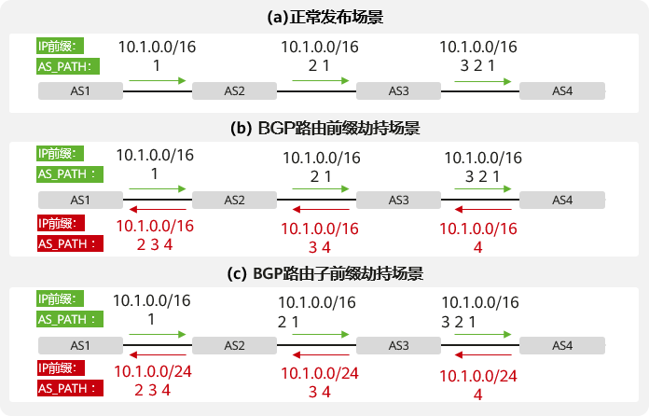
一、研究背景—为什么需要RPKI？
早期互联网由少量AS构成，各个AS之间相互可信，并通过BGP来交换路由，因此没有设计路由真实可信问题。随着互联网商业化和规模扩张，全球自治系统数量激增，路由公告难以保证真实可靠，虚假路由容易在缺乏验证机制的情况下传播，导致路由劫持等安全风险。
BGP路由安全与前缀劫持问题：
BGP是全球自治系统互联的核心域间路由协议，但缺乏对路由通告真实性的校验机制
恶意攻击或配置错误都可能导致路由劫持，严重时会造成大范围网络故障
前缀劫持是BGP最主要的安全威胁：
前缀劫持（Prefix Hijack）
攻击者伪造BGP起源AS，发布与合法前缀相同的通告
由于AS_PATH更短，流量被错误引导至攻击者
子前缀劫持（Sub-prefix Hijack）
攻击者发布更具体的前缀，如/24
因最长前缀匹配原则，更多流量会被导向攻击者
Notes:
早期互联网是由几个主要的核心AS（Autonomous System，自治系统）和一些边缘AS构成，各个AS之间通过一种域间路由协议，也就是BGP来交互路由信息，保障互联网的路由可达。这一时期互联网的主要目标是完成数据传输任务，各个AS之间相互可信，因此BGP设计之初并未考虑路由信息的真实可信问题。然而随着互联网从一个简单的信息共享平台发展到一个商业平台，互联网上已经有成千上万个遍布全世界的可路由AS，很难保证每个AS通告的路由信息都是完整的、真实的或可信的，在无任何安全机制的情况下，当邻居通告的是虚假路由信息时，域间路由系统面临严峻的安全威胁。
BGP是目前广泛使用的域间路由协议，是实现全球网络自治系统互联互通的基础保障，但是由于BGP缺乏对路由通告内容真实性的保障，无论是攻击者的蓄意攻击，或是网络管理员的错误配置都可能导致路由劫持问题的发生。路由劫持对互联网的正常运行影响极大，一些大规模的劫持事件甚至可能导致大面积的网络瘫痪。
目前BGP最严重的一个安全威胁是BGP前缀劫持，BGP前缀劫持可以分为前缀劫持和子前缀劫持，如图1(b)和图1(c)所示。
BGP正常发布场景如图1(a)所示，自治网络AS1是IP地址10.1.0.0/16的合法持有者，它通过BGP消息向外通告包含该前缀的AS_PATH为1的路由信息，该路由通告被AS2接收到，AS2一方面将目的地址包含在10.1.0.0/16地址块中的IP数据包经该路径发送给AS1，另一方面把自己的AS号加到该AS_Path的最前端，并继续向外通告该路由，即向外通告IP前缀为10.1.0.0/16，AS_PATH为<2 1>的路由。
而当前缀劫持发生后，恶意攻击者往往通过伪造BGP消息中的起源AS号来实施路由劫持，如图1(b)所示，在AS1向外通告10.1.0.0/16的基础上，AS4恶意伪造路由通告，即向外谎称自己是10.1.0.0/16的起源AS。AS3收到的10.1.0.0/16的真实路由的AS_PATH长度为2，虚假路由的AS_PATH长度是1，根据BGP最短AS_Path优先原则，AS3将选取该虚假路由，因此原本流向AS1的全部流量被劫持到AS4，这就是前缀劫持。
子前缀劫持是恶意攻击者通过构造更为详细的BGP路由消息来实施路由劫持，如图1(c)所示，在AS1向外通告10.1.0.0/16的基础上，AS4恶意构造更为详细的路由通告，即向外发出比10.1.0.0/16更加具体的通告，即10.1.0.0/24，根据BGP最长前缀匹配原则，AS2和AS3到达10.1.0.0/24的流量将会发往AS4，这就是子前缀劫持。

Slide 6
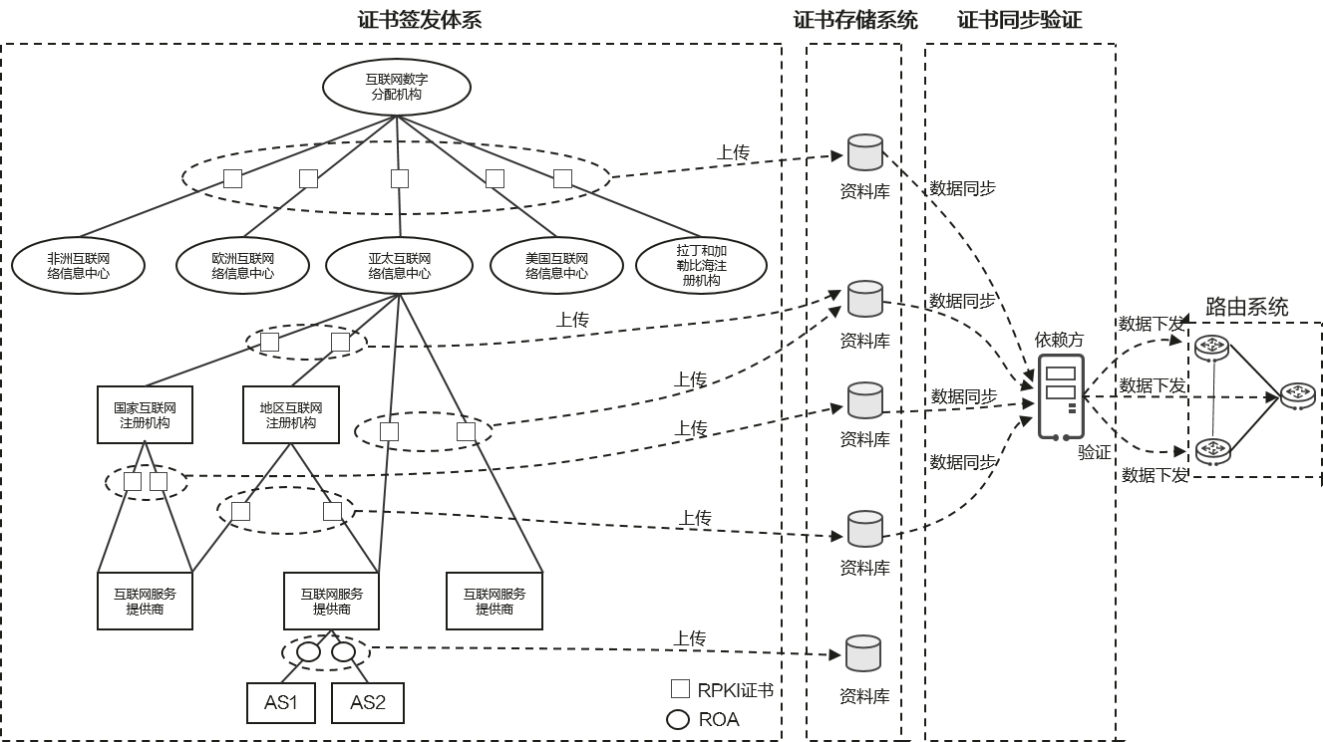
一、研究背景—RPKI是如何工作的？
RPKI架构的各个组成部分：
证书签发体系：由分布全球的RPKI认证中心组成，用于RPKI资源证书签发。
证书存储系统：RPKI涉及的所有证书都存放在RPKI资料库中，RPKI资料库是一个采用分布式存储结构，由很多数据库组成。
证书同步验证机制：RPKI资料库可以供依赖方同步，RP同步并验证RPKI证书和签名对象。RP同步并验证后将验证结果提供给BGP边界路由器，用于路由过滤与安全决策。
RPKI整体架构

Slide 7
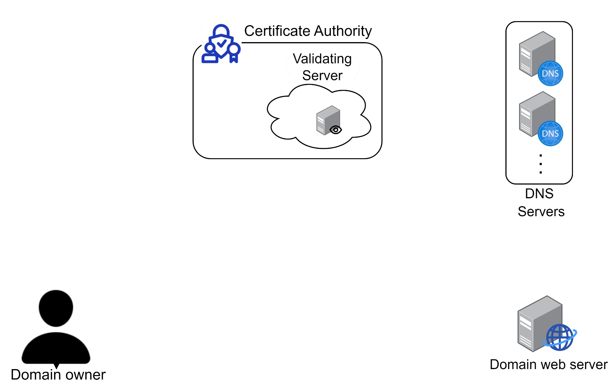
一、研究动机
证书颁发系统易受网络攻击
3. DNS resolve domain
1. Certificate signing request
网络攻击可能针对域控制验证。
5. Issue cert
4. HTTP GET challenge
2. Challenge
Notes:
TLS证书是当今互联网加密和信任的基础。这些证书由证书颁发机构（CA）颁发，CA的职责是通过域名控制验证（DCV）过程建立公钥与域名之间的绑定关系。
然而，这种建立信任的过程本身涉及不安全的通道，即DNS和HTTP。因此，网络攻击可以针对并可能破坏域名控制验证过程。

Slide 8
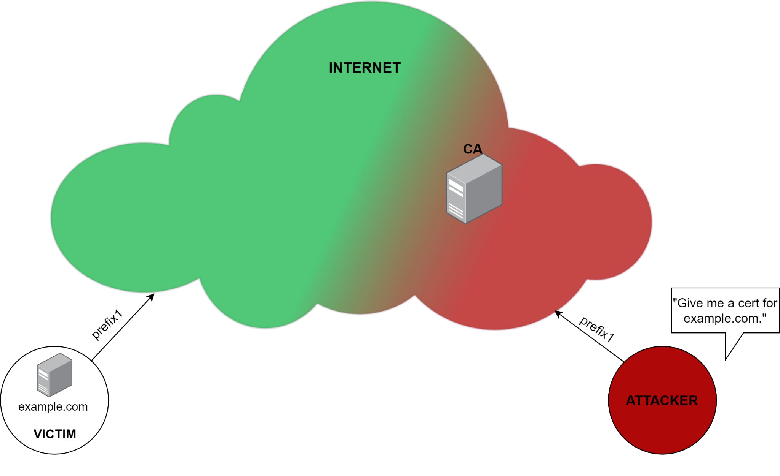
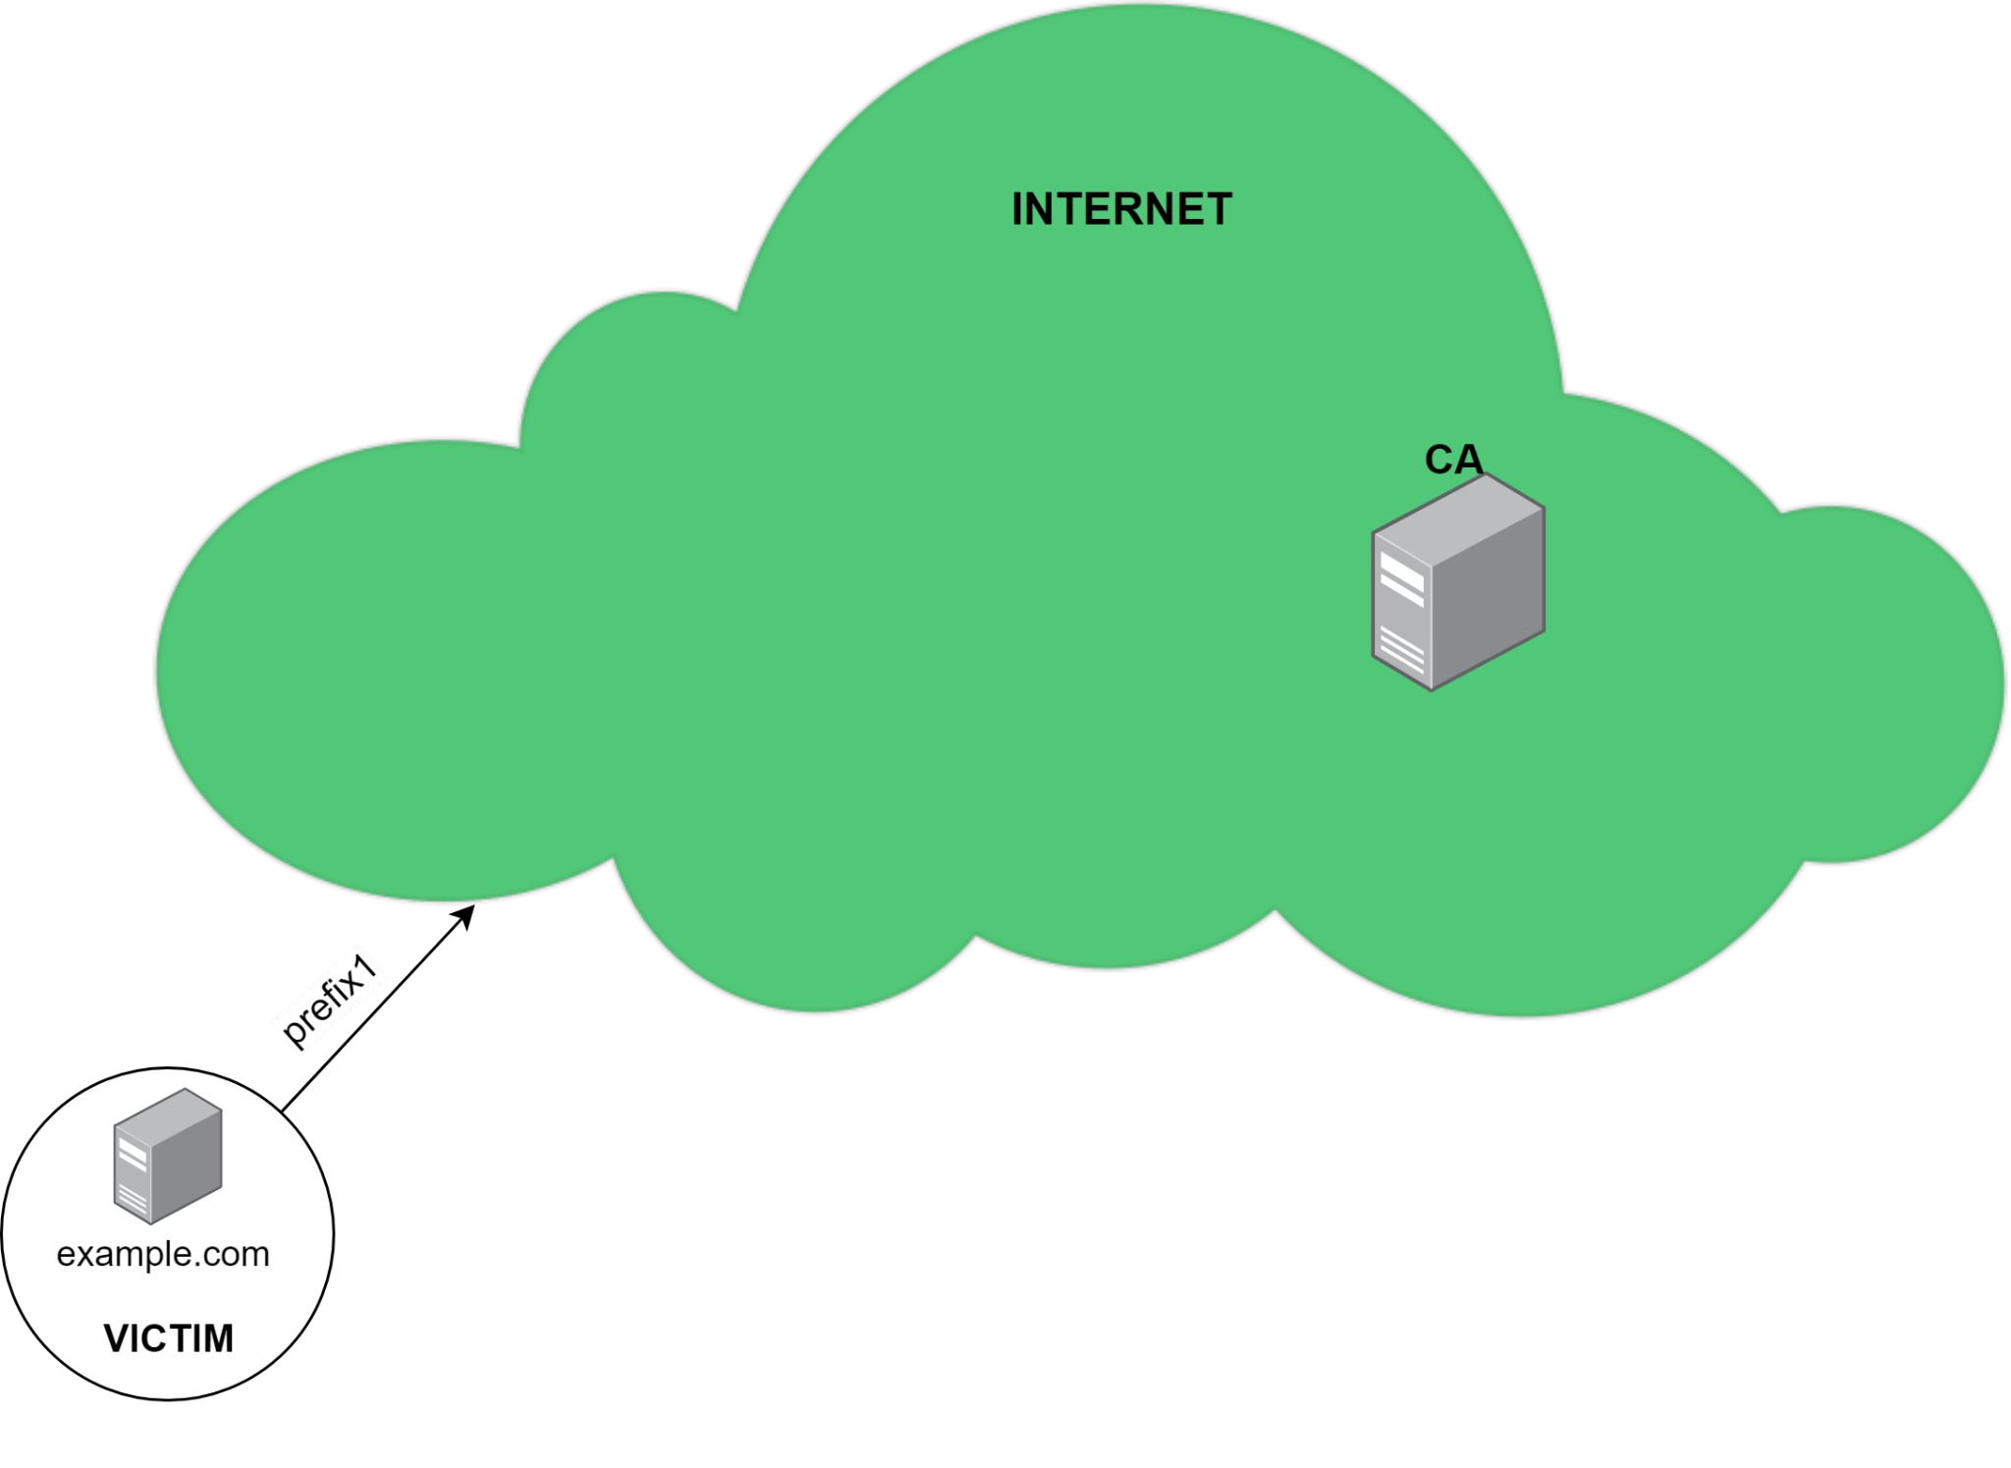
一、研究动机
攻击者利用路由攻击突破域名控制验证
BGP劫持通过攻击者伪造指向前缀的路由，影响部分互联网流量。
Birge-Lee2018 利用路由攻击将域名控制质询重定向至攻击者，并获取恶意证书。
这种实际发生的攻击表明，部署应对措施迫在眉睫。
*绿色表示正确路由至受害者的互联网部分；红色表示路由至攻击者的互联网部分。
Notes:
一种可以实现这种攻击的网络攻击类型是局部路由攻击，更准确地说是 BGP 劫持。
在 BGP 劫持中，攻击者可以伪造一条通往某个前缀的路由，然后将部分发往该前缀的互联网流量路由到攻击者。
因此，在我们的互联网云图中，右侧的红色攻击者对前缀 1 发起了 BGP 劫持，而该前缀原本属于左侧的受害者。
然后，部分原本发往前缀 1 的流量被发送到了攻击者。2018 年的论文证明，可以通过路由攻击将域名控制质询重定向至攻击者，从而使攻击者能够获得一个他们无法控制的域名的恶意证书。
这种实际发生的攻击表明，部署应对措施迫在眉睫。

Slide 9
二、研究方法与框架
Research Methods and Framework

Slide 10
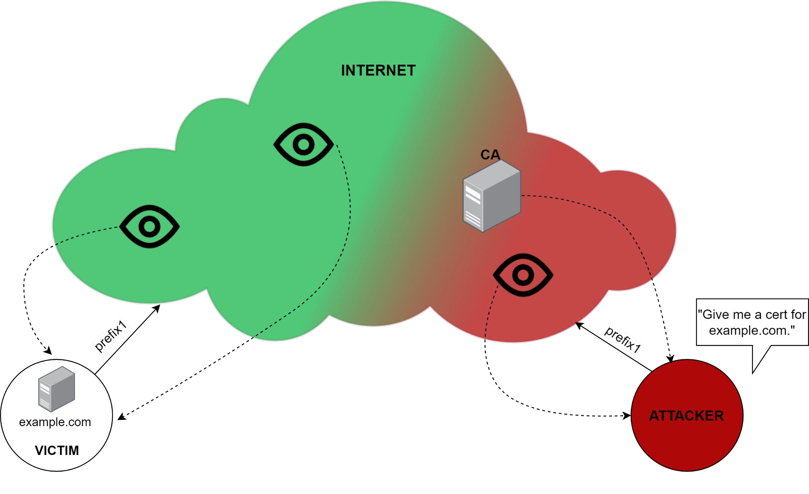
二、研究方法与框架
multiVA：一种防御局部路由攻击的方法
Let's Encrypt 和 Google Trust Services 已部署此功能
从互联网的多个不同角度进行验证
未受攻击影响的有利位置的路由 → 检测到攻击
*multiple-vantage point domain control validation ≡ multiVA
Notes:
本文介绍的应对措施是多点域控制验证（Multiple Vantage Point Domain Control validation，简称Multi-VA）。
Multi-VA通过从多个不同的视角验证整个互联网，来防御局部路由攻击。
它通过域控制挑战来验证路由。如果各个验证点之间的路由足够多样化，那么某些验证点会保留一条返回真正受害者的路由，从而导致域控制挑战出现异常。

Slide 11

二、研究方法与框架
多身份验证代理在Web PKI领域日益普及（并引发争议）
CA部署的关键瓶颈：对多身份验证代理安全优势缺乏清晰的理解
有效性取决于部署细节
多身份验证代理在实践中的部署效果如何？
量化并优化MultiVA安全
本文工作：
分析框架
测量研究
Notes:
然而，multi-VA引发了一些争议，因为它是一种尽力而为的缓解策略，并不一定具备可靠的、可证明的安全保障。
因此，一些证书颁发机构（CA）对multi-VA的收益能否抵消其部署成本表示怀疑。
事实上，multi-VA的有效性很大程度上取决于其部署的具体细节。例如，一个简单的multi-VA系统，所有观测点都位于攻击者附近，这将无法提供真正的路由视角多样性。

Slide 12
二、研究方法与框架
1. 分析框架：将实际路由因素纳入multiVA抵御本地网络攻击（例如 DNS 和 RPKI）的弹性评估中。
2. 测量研究：大规模收集数据，以准确了解网络环境，重点关注 Let's Encrypt 域名——涵盖现有部署情况以及针对不同接入点位置的假设情景。
Notes:
因此，论文试图回答多视角攻击在实践中的有效性问题。通过两项主要贡献来实现这一目标。本文开发了一个分析框架，然后以此框架为蓝图开展一项测量研究，从而量化并优化多视角攻击的安全性。
首先，是本文分析框架的主要贡献。该框架超越了目前最先进的BGP建模方法，将许多现实世界的路由因素纳入到弹性评估中。

Slide 13



二、研究方法与框架
1. 分析框架：将实际路由因素纳入multiVA抵御本地网络攻击（例如 DNS 和 RPKI）的弹性评估中。
Internet-scale
routing simulations
Deployed
RPKI
DNS Attack
surface
Notes:
具体而言，我们考虑了DNS引入的攻击面扩大，以及RPKI在当前部署规模下对攻击的缓解作用。
这使我们能够构建一个更详细的multi-VA模型抵御局部网络攻击的模型。

Slide 14

二、研究方法与框架
1. 分析框架：基于真实世界路由复杂性的multiVA模型
RPKI：用于互联网路由和前缀的公钥基础设施 (PKI)
考虑域名的完整 DNS 图
考虑具有 RPKI 记录的前缀以及执行 RPKI 过滤的访问点。
Deployed
RPKI
DNS Attack
surface
Notes:
首先，是简要介绍DNS攻击面。因此，需要考虑所请求证书主题中域名的完整DNS图。
接下来考虑公钥基础设施 (PKI)。本文的 PKI 是另一个用于互联网路由和前缀的 PKI。因此，需要考虑哪些前缀具有 RPKI 记录，以及哪些节点执行 RPKI 过滤。

Slide 15
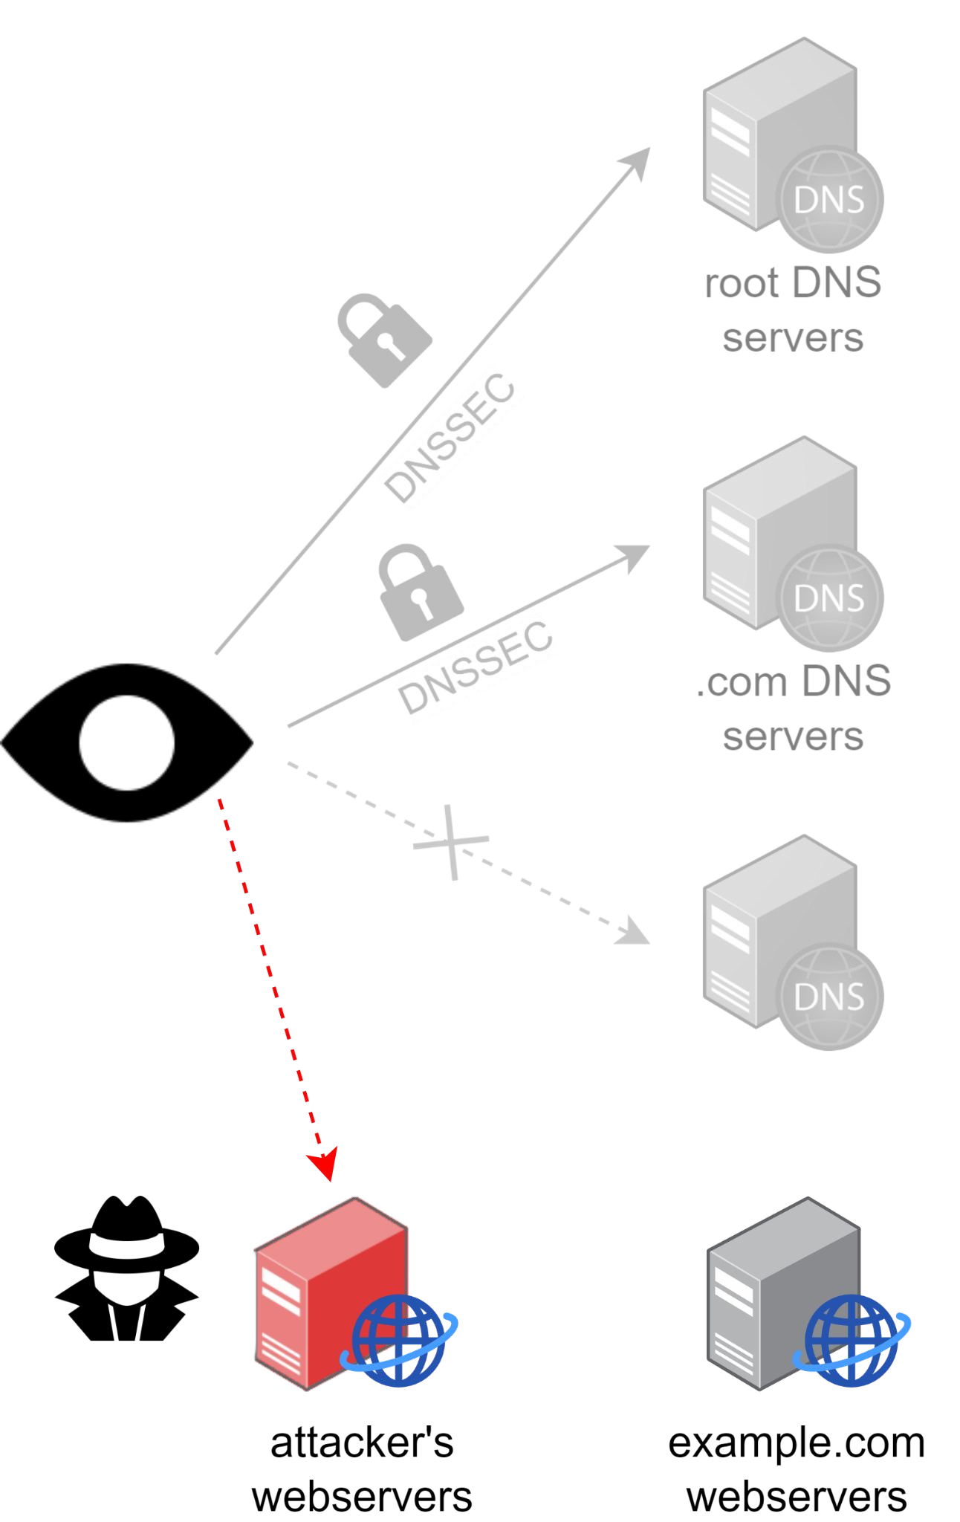
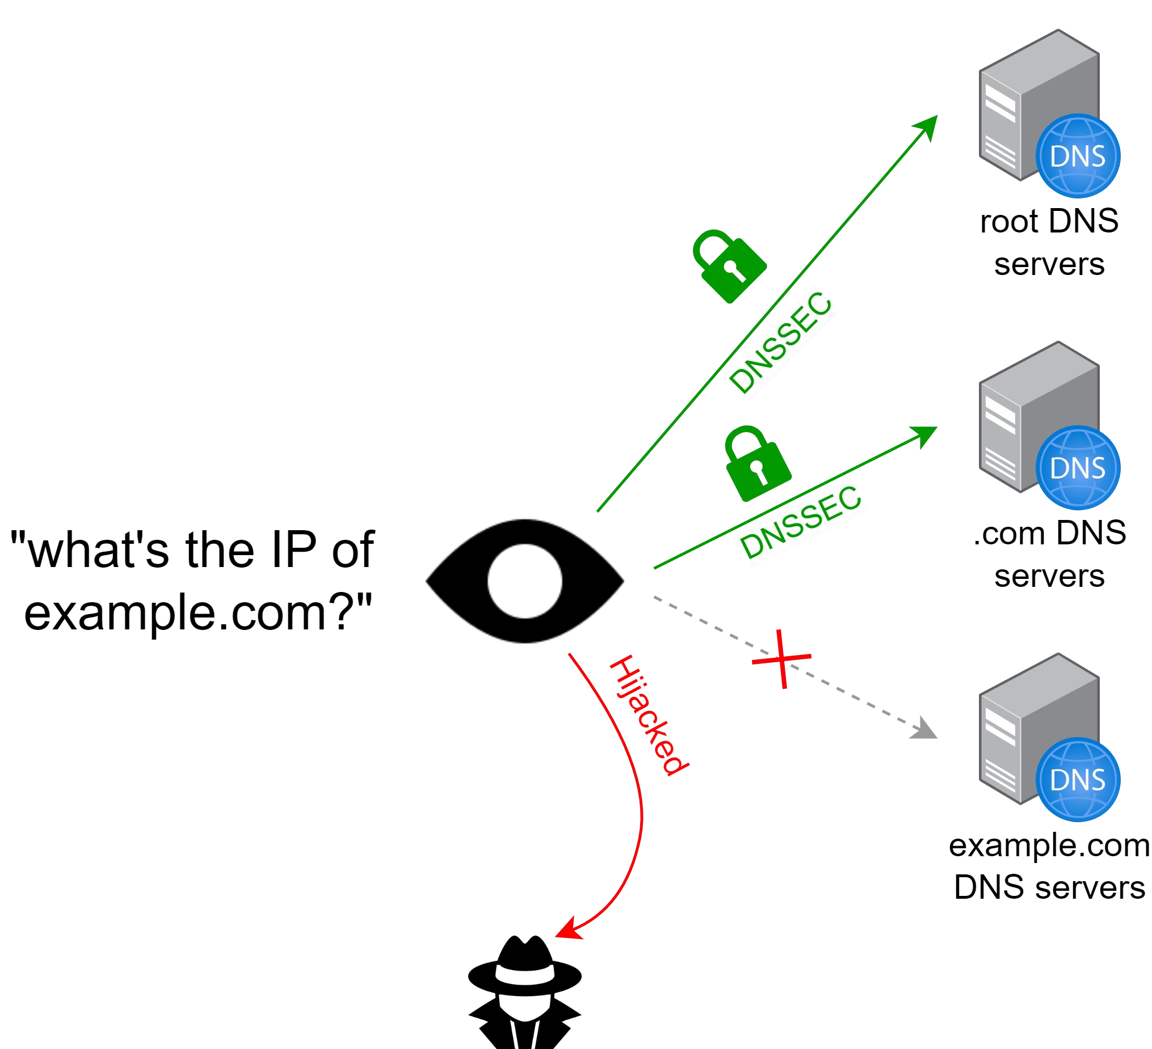
二、研究方法与框架
要点一：考虑域名DNS解析中的路由劫持
DNSSEC 签名可以作为检测劫持的工具
攻击者可以劫持域名 Web 服务器的前缀或其 DNS nameservers
DNS 上的 BGP 劫持可能性很高：只有 5.6% 的域名完全使用 DNSSEC 签名
Notes:
因此，当攻击者对域名进行 DNS 查询时，这涉及到通过可能多条路由向不同区域中的不同名称服务器发送 DNS 查询。
本文在威胁模型中考虑了这种情况，允许攻击者劫持域名 Web 服务器或其任何 DNS 名称服务器的前缀。
同时，DNSSEC 签名可以作为检测劫持的工具。某些区域可能会对其 DNS 记录进行签名，并提供验证真实性的方法。
本文假设攻击者无法破解区域签名密钥。因此，在本例中，攻击者试图获取 example.com 的证书。
他们对 example.com 的权威名称服务器发起劫持。由于该区域没有 DNSSEC 签名，攻击者无法识别 DNS​​ 响应是否被伪造。
因此，用户会被重定向到攻击者的 Web 服务器，而不是真正的 example.com 服务器。我们的测量结果显示，这些攻击非常可行，因为只有不到 6% 的域名对其所有 DNS 区域进行签名。

Slide 16
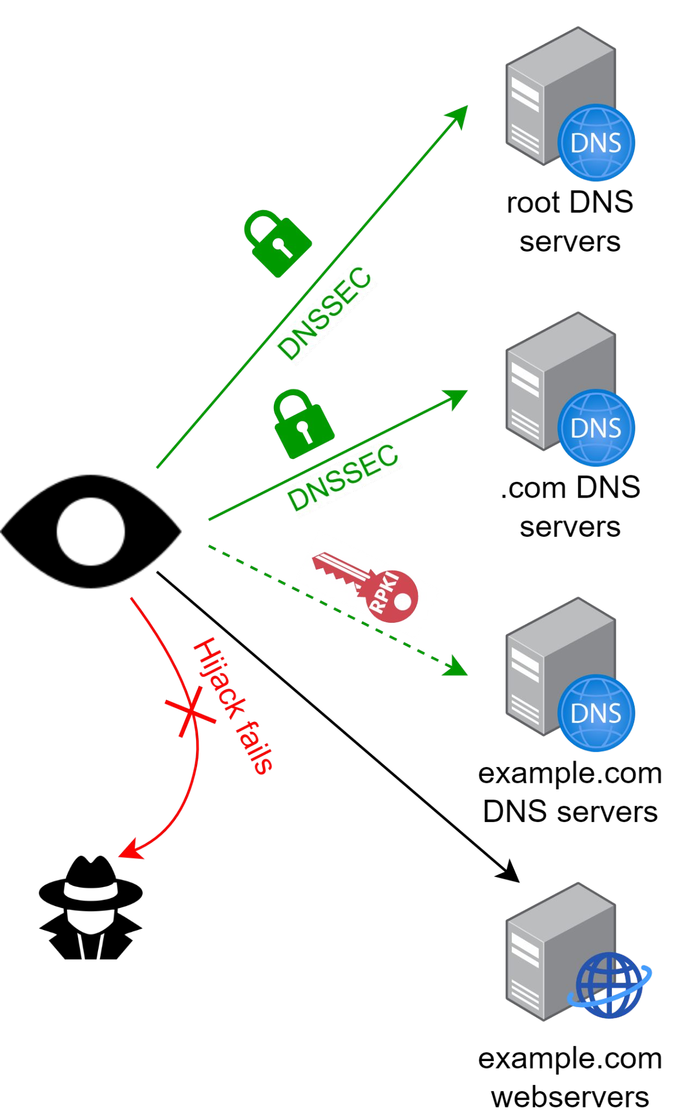
二、研究方法与框架
要点二：模拟 RPKI 在当前部署环境下的安全影响
RPKI 可以有效平衡 DNS 攻击面：主流 DNS 提供商采用 RPKI 的比例高于互联网其他服务商。
RPKI 并不能完全杜绝 BGP 劫持，但可以降低潜在攻击的威力。
抽样调查的目标 IP 地址中有 60% 拥有覆盖 RPKI ROA 记录。
Notes:
RPKI 并未得到普遍部署，也无法完全杜绝 BGP 劫持，但它确实能降低潜在攻击的威力。
回顾之前针对 example.com 的攻击场景。假设通往权威名称服务器的路由包含一条 RPKI 记录。
在这种情况下，攻击者对该前缀的劫持尝试将失败，攻击目标将被路由到真正的受害者服务器。
在测试发现，RPKI 能有效抵消额外的 DNS 攻击，因为主流 DNS 提供商采用 RPKI 的比例远高于互联网上的其他服务。
此外，在= DNS 探测测试中抽样的唯一 IP 地址中，有 60% 的地址都包含覆盖 RPKI ROA 记录。

Slide 17
二、研究方法与框架
1. 分析框架：将实际路由因素纳入multiVA抵御本地网络攻击（例如 DNS 和 RPKI）的弹性评估中。
2. 测量研究：大规模收集数据，以准确了解网络环境，重点关注 Let's Encrypt 域名——涵盖现有部署情况以及针对不同接入点位置的假设情景。
Notes:
基于这种增强型的 Multi-VA 模型，文章介绍作者是如何利用它进行测量数据的。
重点关注了 Let's Encrypt 对 Multi-VA 的部署。此次测量不仅记录了其当前部署的详细信息，还探索了具有更多观测点配置的假设部署方案。

Slide 18
三、实验与结果分析
Experiments and Results Analysis
Notes:
由于实验比较多，在这一部分只重点介绍对 Let's Encrypt 分析的一些主要结论。

Slide 19
三、实验与结果分析
Let's Encrypt 的测量研究
挑战：
多变量分析的搜索空间巨大；
需要使用具体数据实例化分析框架.
Vantage point
位置 BGP 连接度
multiVA 数量 观测点组合
Domain
配置
潜在攻击
Notes:
因此，要对此进行全面评估的挑战在于，变量的搜索范围极其庞大。
此外，由于大部分数据并非公开可用，因此需要使用具体的探测数据来实例化这些变量。
举例来说，首先，需要了解各个监控点的详细信息，包括它们的 BGP 连接、这些监控点如何组合成multi-VA 系统、试图保护的域名及其托管实践，以及允许的潜在攻击。

Slide 20

三、实验与结果分析
Let's Encrypt 的测量研究
挑战：multiVA 变量的庞大搜索空间。实验的一些测量数据：
分析了来自 19 个虚拟资产位置的约 140 万个域名的安全性
发送了超过 310 亿次 DNS 查询
模拟了对 1.1 万个潜在multiVA部署的超过 4 亿次网络攻击
Notes:
实验的测量数据如下：分析了 140 万个包含在 Let's Encrypt 证书中的域名的安全性，这些域名来自 19 个不同的监控点位置，涉及发送超过 310 亿次 DNS 查询并模拟超过 4 亿次网络攻击，并考虑了 11,000 个潜在的多域虚拟访问系统。

Slide 21
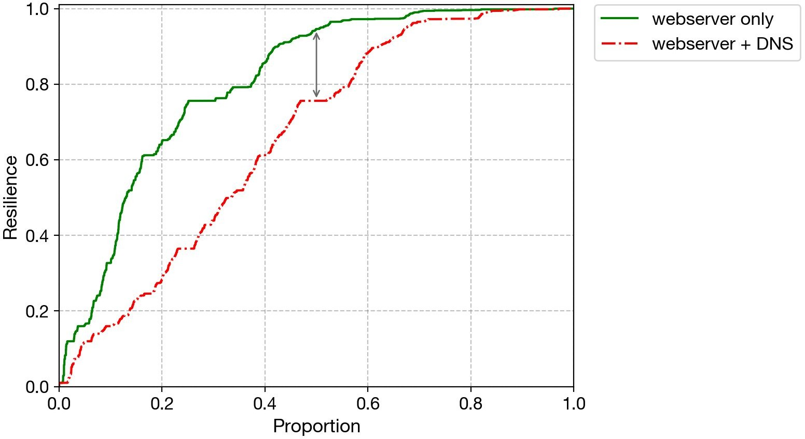
三、实验与结果分析
Let's Encrypt 的测量研究
要点一：DNS 作为 BGP 劫持的有力攻击途径
19.0%
resilience: 攻击者无法通过网络攻击获取域名证书的比例
扩大的攻击面显示，成功获得中值域证书的攻击者比之前估计的多了近 20%，这凸显了更广泛使用 DNSSEC 的必要性。
Notes:
因此，对于这一部分，简单来说，使用的指标是弹性。可以把它理解为攻击者无法获取特定域名证书的比例。
因此，弹性越高越好。在这个CDF图中（纵轴代表域名比例，横轴代表弹性），我们首先可以看到，DNS 是此类 VGP 劫持证书的有效攻击途径。
因此，此次攻击的初步结果显示，成功获取中值域名证书的攻击者数量比之前的估计值高出近 20%。
这充分凸显了更广泛地使用 DNSSEC 的必要性。

Slide 22
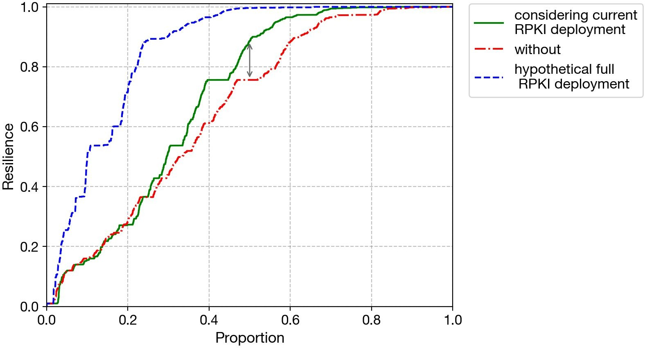
三、实验与结果分析
Let's Encrypt 的测量研究
要点二：即使仅部分部署，RPKI 也能带来显著的安全提升。
13.0%
RPKI 不断增长带来了可观的安全增益：目前，已有部署将中值域的防御能力提升了13%。
18
Notes:
接下来，要点2是强调 RPKI 即使在部分部署的情况下也能显著提升安全性。
这使中值域的弹性提高了 13%。而当考虑未来在互联网上全面部署 RPKI 时（如图中蓝线所示），弹性还可以额外提升 11%。

Slide 23
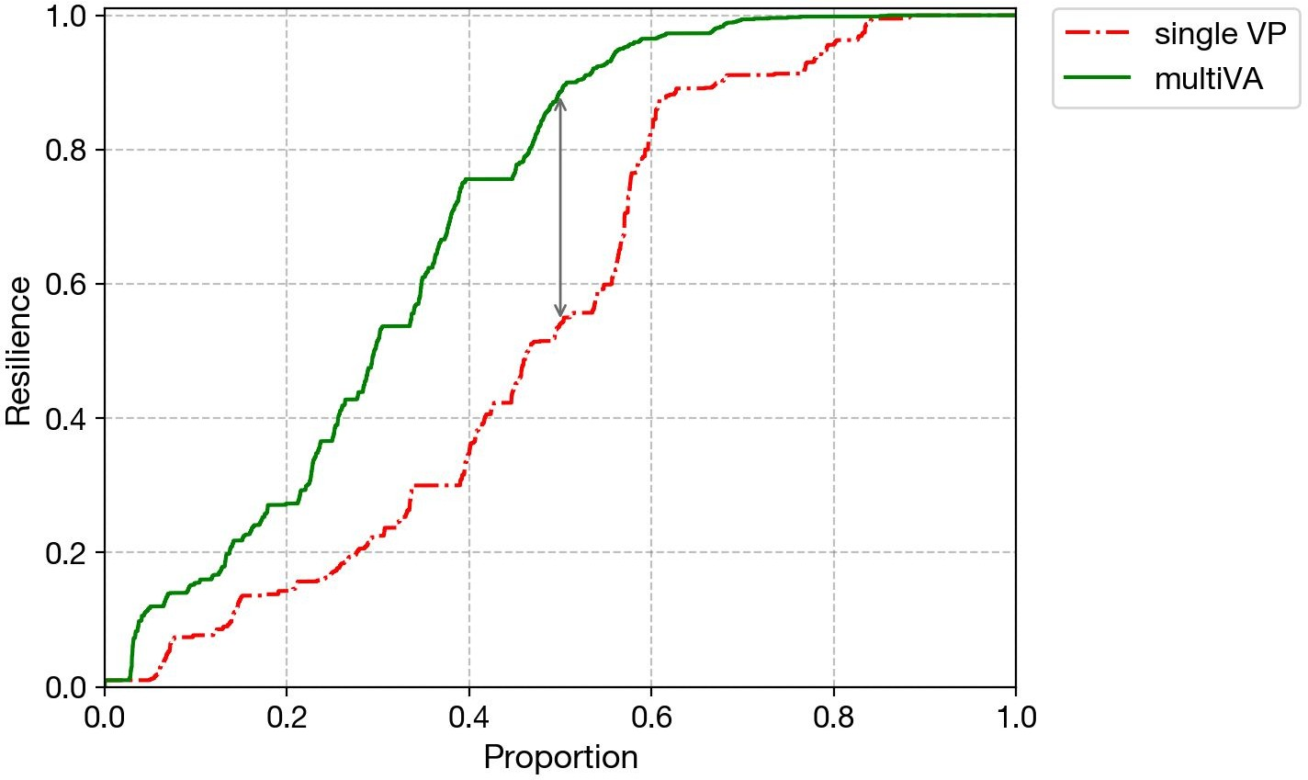
三、实验与结果分析
Let's Encrypt 的测量研究
要点三：multiVA在面对多重网络攻击时的安全优势
34.5%
Let’s Encrypt 当前的 multiVA 远远击败了单一 VA：如果没有 multiVA，超过 45% 的攻击者可以劫持一半采样域的证书
19
Notes:
最后，展示了目前 Let's Encrypt 的多变量身份验证 (Multi-VA) 技术所带来的安全优势。
与使用单一身份验证点相比，Multi-VA 可以将抵御网络攻击的能力提高近 35%。
如果没有 Multi-VA，超过 45% 的攻击者可以劫持抽样的一半域名的证书。

Slide 24
四、讨论与总结
Discussion and Summary

Slide 25
四、讨论与总结
multiVA 能显著提升安全弹性：实验表明，在真实互联网环境中，multiVA可为中值域名提供约88.6%的防御弹性，相较于单点验证有显著提升，能有效抵御局部BGP路由攻击。
攻击面扩展与RPKI的关键作用：研究发现，DNS基础设施是易被忽视的攻击面，它会显著扩大劫持目标范围；然而，RPKI的现有部署能够有效地抵消由此带来的风险，是保障域名验证安全的关键防御力量。
明确的优化路径与巨大潜力：现有部署仍有广阔的优化空间。通过采取跨云部署增加异构视角点和实施更严格的策略，系统的整体弹性可提升至 99% 以上。
可扩展的开源框架：开发并开源了一个可扩展的分析框架，为CA提供一套量化工具，用于衡量、评估并持续改进其 MultiVA 部署的实际安全性和防御能力。
21

Slide 26
THANK YOU

